Slide 1
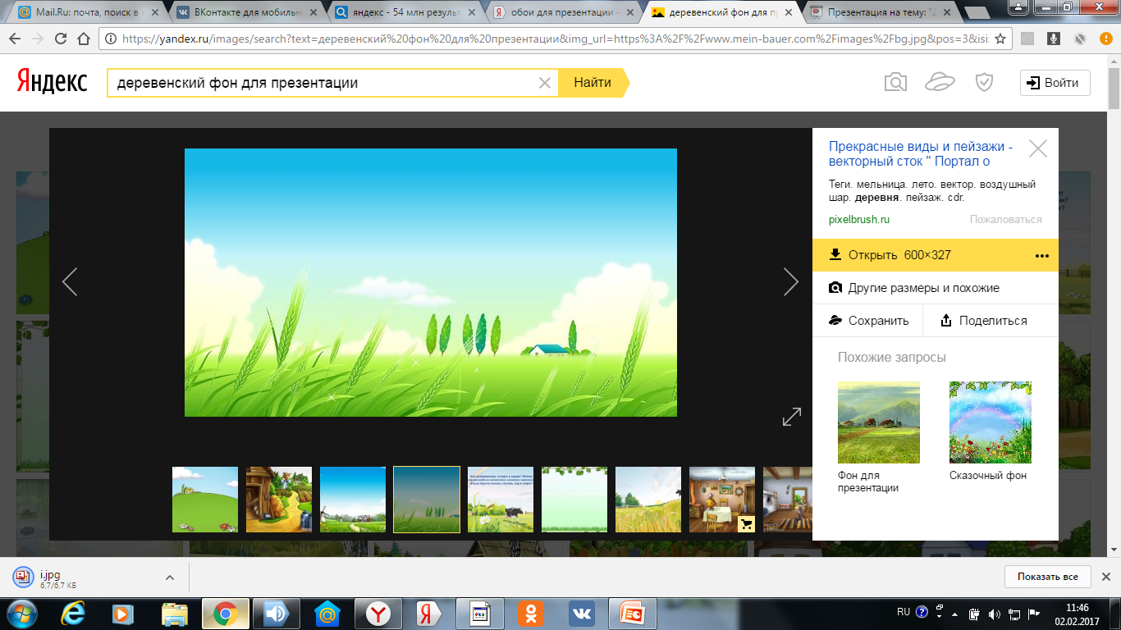

МБОУ «Богдашкинская начальная общеобразовательная школа»
Нурлатского муниципального района Республики Татарстан
Компьютерное игровое
пособие по УМК для русскоязычных детей
«Домашние животные»
Подготовила: воспитатель Алексашкина Наталия Николаевна

Slide 2
Это компьютерное пособие по УМК с красочными картинками в движении, с дидактическими играми, доступное в использовании. Оно может быть применено в образовательных областях, прекрасно подходит для обыгрывания сюжетов, создания проблемных ситуаций в образовательной деятельности, для индивидуальной работы с детьми.
Дидактические игры позволяют повысить качество обучения, способствует лучшему усвоению программного материала, дает возможность усвоить лексику татарского языка, закрепить речевой материал в игровой форме, поддерживать интерес к языку. Работа с пособием поможет расширять знания детей о домашних животных и птицах. Анализировать, выделять существенные признаки, учиться фиксировать эти признаки, объединять предметы в группы.
Содержание игры: Картинки домашних животных в движении, разработанные компьютерные дидактические игры.

Slide 3
Цель: Закрепление слов на татарском языке по теме “Домашние животные”,
формирование интеллектуальных способностей и познавательных интересов детей дошкольного возраста.
Задачи: Компьютерные дидактические игры позволяют повысить качество обучения, способствует лучшему усвоению программного материала, дает возможность усвоить лексику татарского языка, закрепить речевой материал в игровой форме,поддерживать интерес к языку, помочь наглядно закрепить представления детей о домашних животных. Воспитывать познавательный интерес, бережное отношение к животным.
Каждый педагог, учитывая возрастные и индивидуальные особенности детей, может усложнять или облегчать игровые задания в дидактических играх.
Методическая ценность:
дидактическое пособие позволяет
- развивать познавательно-исследовательскую и продуктивную деятельность;
- формировать математические представления;
- расширять кругозор детей.
Возможности:
- использование дидактического пособия в работе со всеми детьми;
- использование дидактического пособия в работе с подгруппой детей;
- использование дидактического пособия для индивидуальной работы.
Область применения:
- образовательная деятельность;
- организованная игровая деятельность;
- самостоятельная игровая деятельность.
Эти игры можно использовать для детей в возрасте от 5 до 7 лет.

Slide 4
Дидактическая игра «Это кто?»
Дидактик уен «Бу нәрсә?»
Цель: узнавать, правильно называть и наглядно закрепить домашних животных на татарском языке. Воспитатель показывает картинку и задает вопрос: “Это кто?” (“Бу кем?”).
Дети отвечают: “Это кошка” (“Бу песи”) и т.д.
Рисунки по одному появляются на экране.

Slide 5
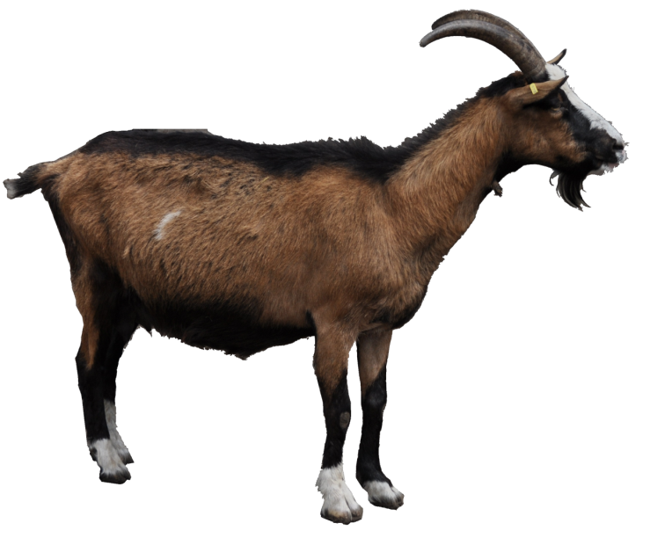
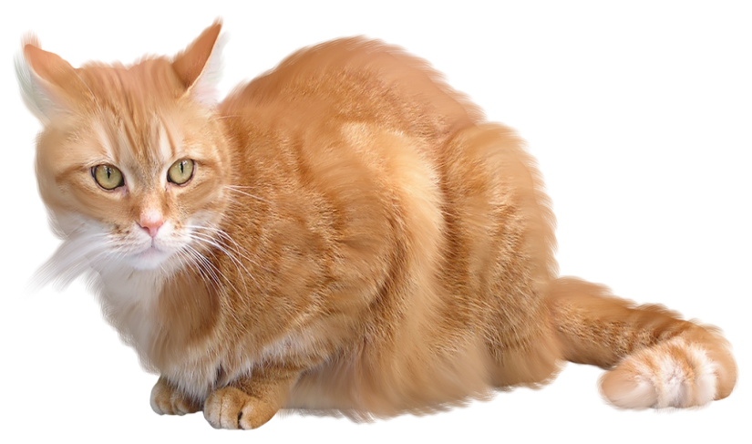
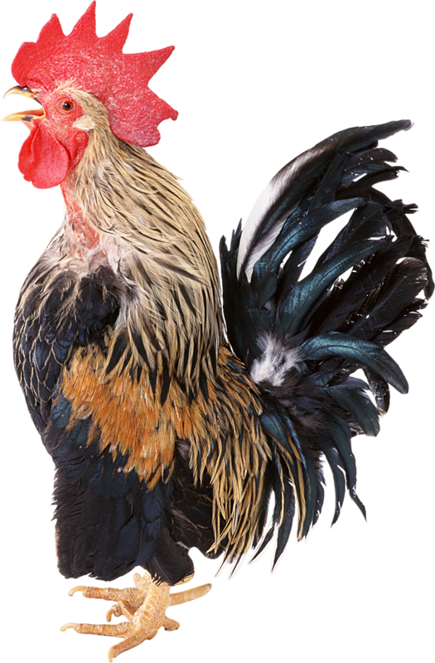
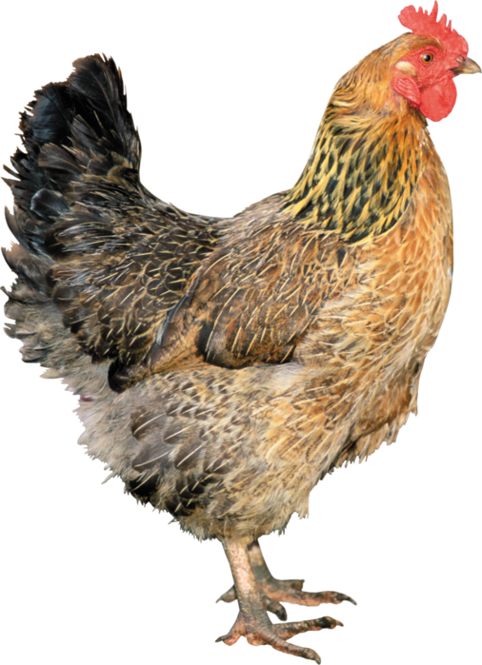
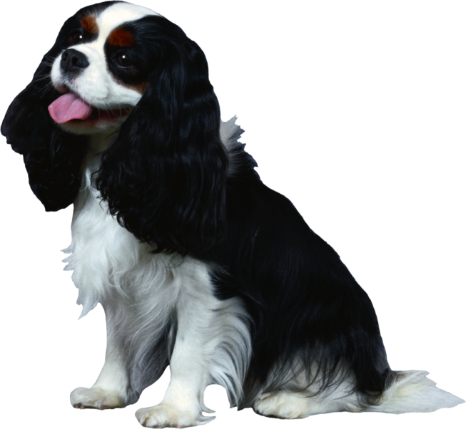
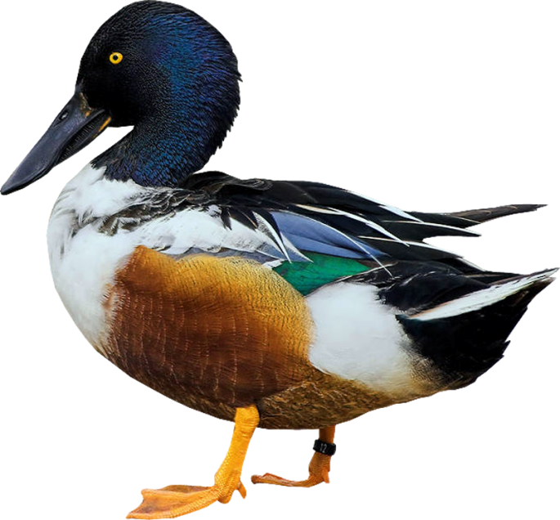
Дидактическая игра «Это кто?»
Дидактик уен «Бу нәрсә?»

Slide 6
Дидактическая игра:
“Кто что любит?”, ”Кем нәрсә ярата?”
Цель: Закрепить слова на татарском языке о том, чем питаются домашние животные. Развивать мышление, внимание, речь.
Ход игры: Дети сначала очень внимательно рассматривают картину. Затем воспитатель просит: “Найди, где коза?”. Ребенок показывает и произносит: “Это коза” (“Бу кәҗә”). Далее можно продолжить: “Кәҗә, мә кәбестә”, и называют кто что ест. Только потом нужная еда движется к животным.

Slide 7

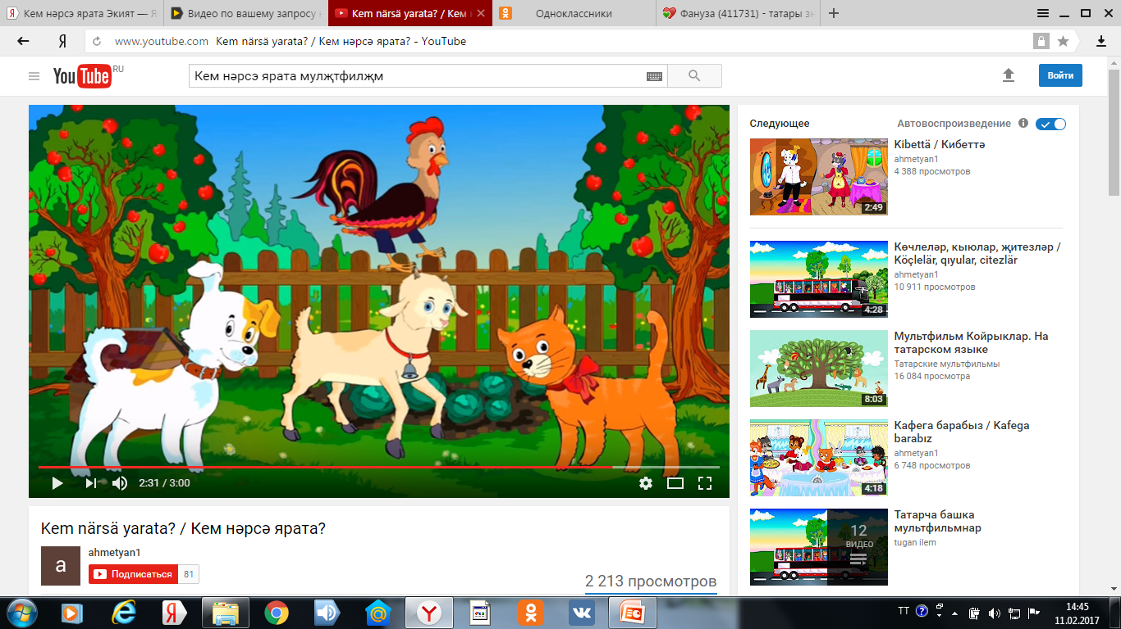


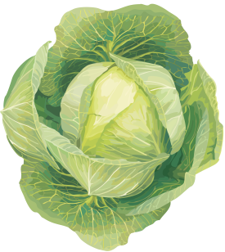
Дидактическая игра “Кто что любит?”
Дидактик уен ”Кем нәрсә ярата?”

Slide 8
Дидактическая игра «Кто где спит?»
Дидактик уен «Кайда йоклыйлар?
Цель: продолжать знакомить с внешним видом и названием животных на татарском языке, знакомство с местами обитания животных, развитие зрительной памяти.
Ход игры: воспитатель показывает слайд с изображением домашних животных и их домиков. Дети определяют, кто где спит.
Песи кил монда. Песи йокла. Бу эт. Эт йоклый.

Slide 9

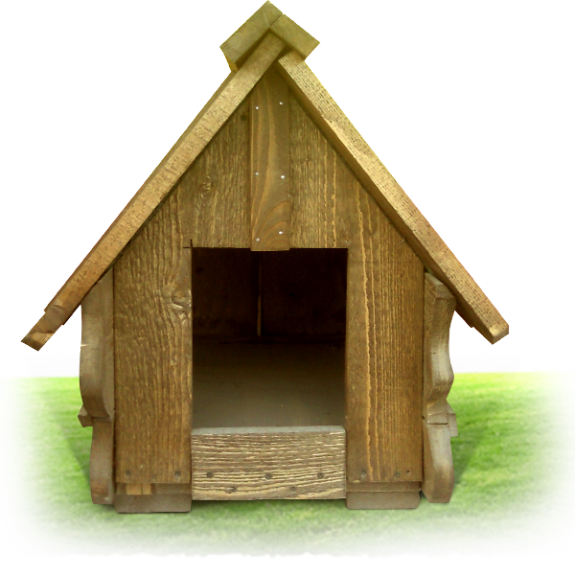
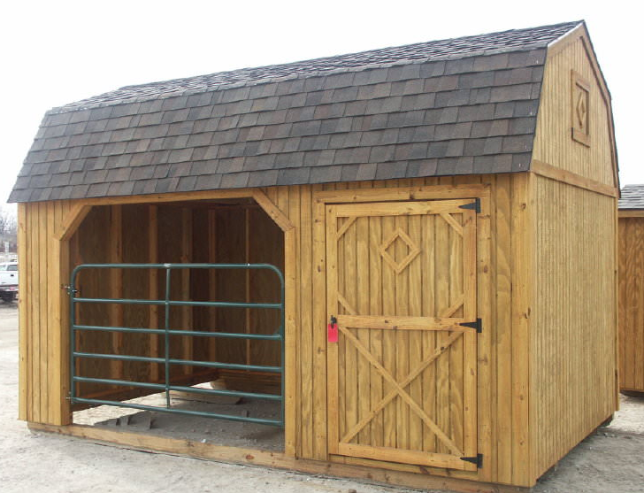
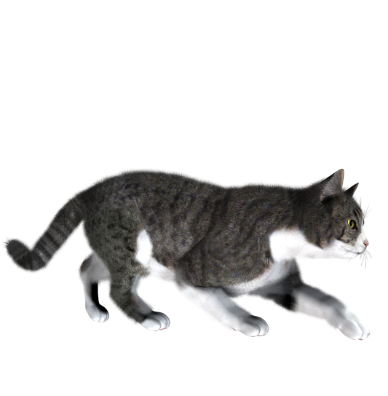

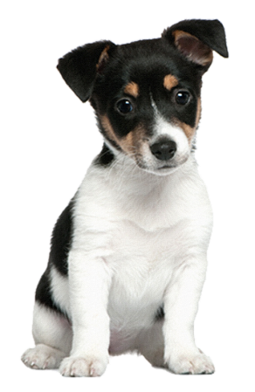
Дидактическая игра «Кто где спит?»
Дидактик уен «Кайда йоклыйлар?

Slide 10

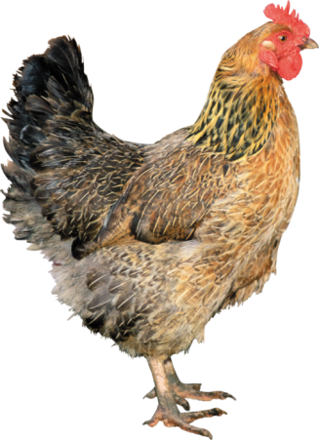
Дидактическая игра “Давайте посчитаем”
Дидактик уен “Әйдәгез саныйбыз”
Умение считать до десяти по - татарски.
Бер тавык, ике тавык и т. д.

Slide 11
Дидактическая игра «Перепутались»
Дидактик уен «Буталчык»
Цель: учить собирать целое из частей;
развивать зрительное восприятие, внимание, логическое мышление, сообразительность, чувство юмора.
Ход игры: Какая путаница. Наведи порядок: соедини друг с другом подходящие половинки. После этого воспитатель задает вопросы:
Это кто? Это утка. Бу үрдәк. Үрдәк нинди? Үрдәк сары, матур, зур.

Slide 12
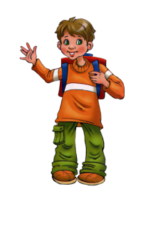
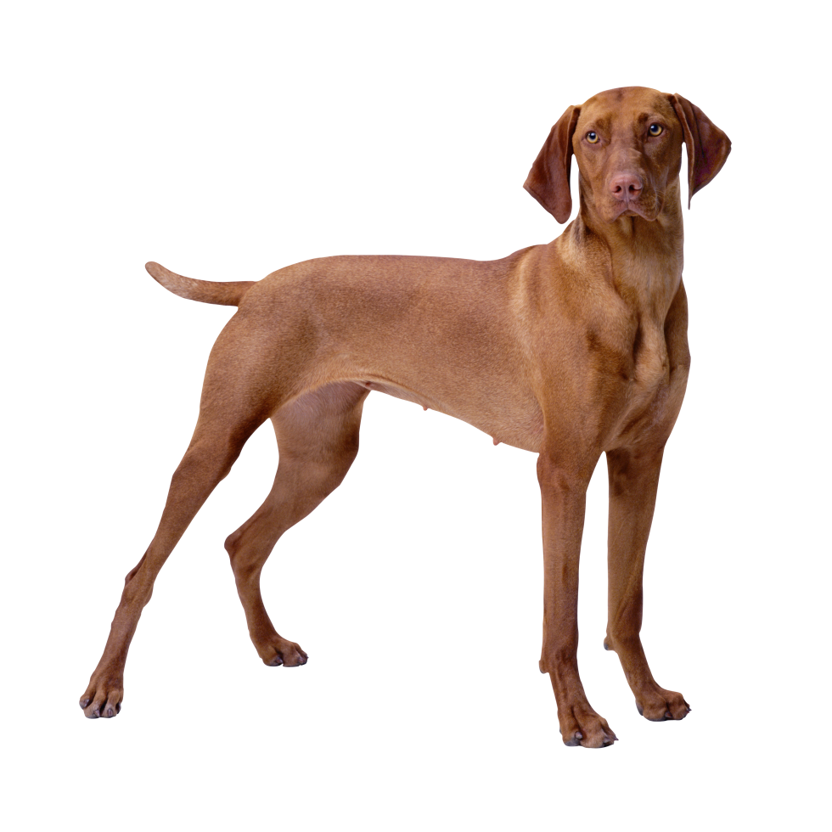
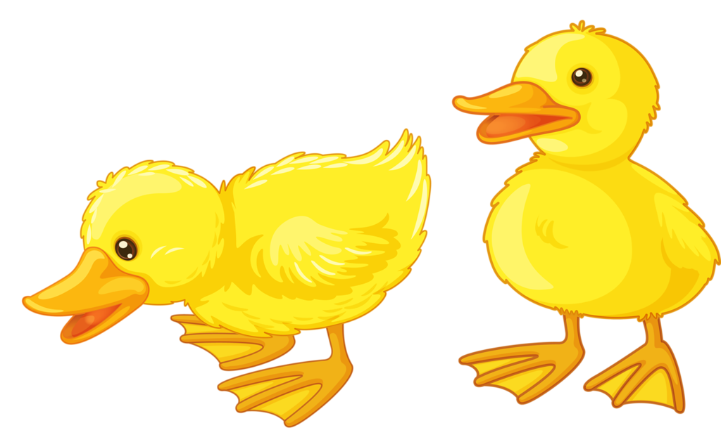
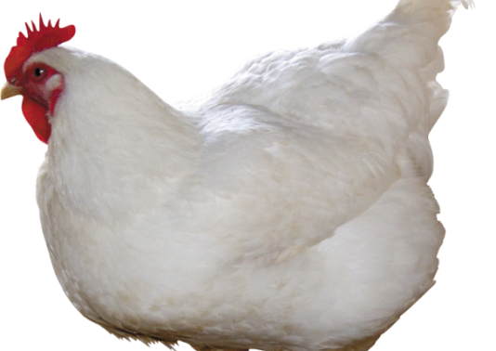
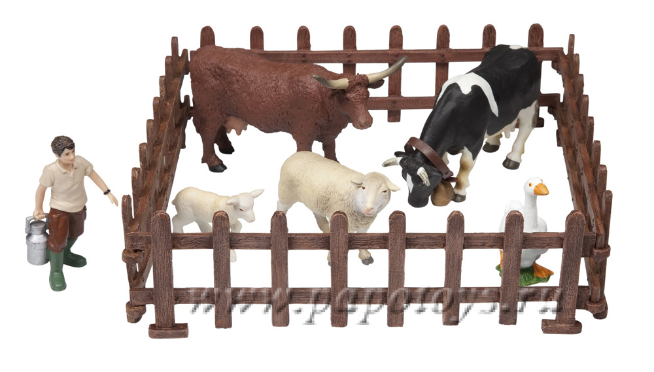
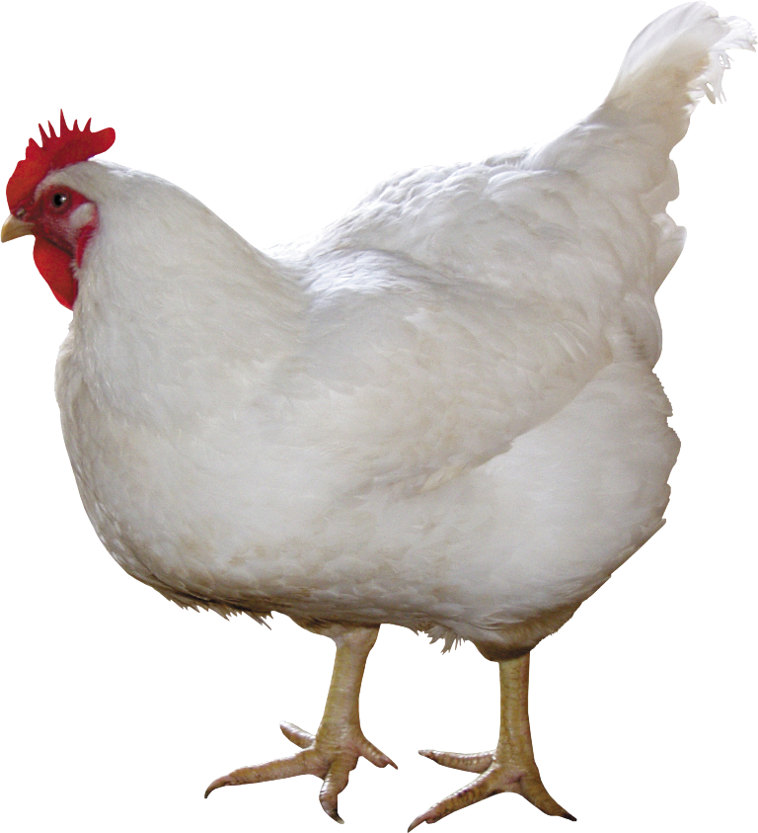
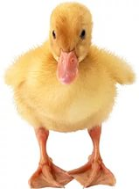
Дидактическая игра “Перепутались”
Дидактик уен «Буталчык»

Slide 13
Дидактическая игра «Кто лишний?»
Дидактик уен «Нәрсә артык?»
Цель: Развитие умений классифицировать животных по существенным признакам.
На слайде изображена картина с животными, трое из них относятся к одной тематической группе, а четвертое к другой группе.
Ход игры: Детям дается задание: «Рассмотрите рисунки, назовите животных по -татарски, кто на них изображено и определите, какое животное лишнее. Каждый участник исключает лишнее животное по очереди.
Кошка - песи, собака - эт, коза- кәҗә, медведь- аю. Лишний медведь- аю, потому что, это дикое животное, а остальные – домашние животные.

Slide 14
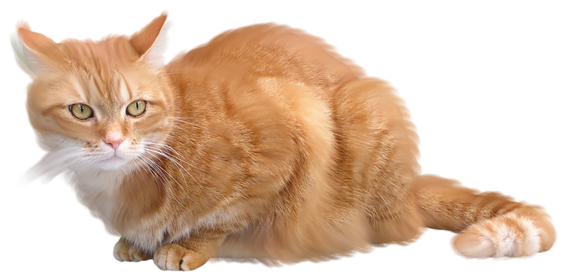
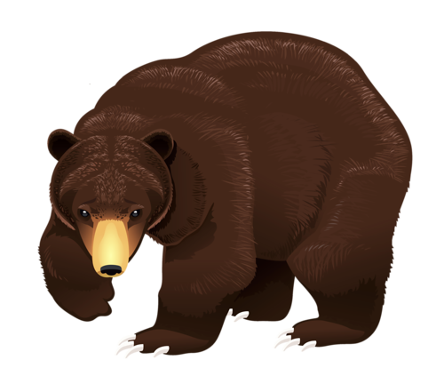
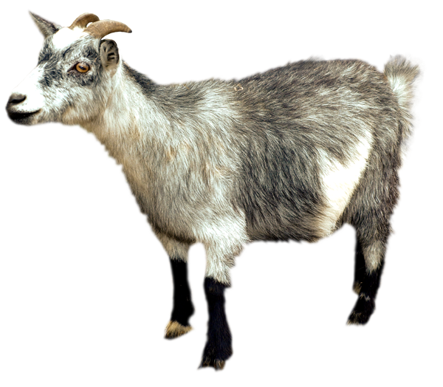
Дидактическая игра «Кто лишний?»
Дидактик уен «Нәрсә артык?»

